Slide 1
Le kyste hydatique du foie
CPE-FR-05-00
Dr Siala Rakia
AHU en chirurgie générale
Service de chirurgie B, La Rabta
Rakia.siala@fmt.utm.tn
﻿
Niveau d’étude: DCEM 2
Certificat: Chirurgie digestive et viscérale
Année universitaire: 2024/2025

Slide 2
﻿Objectifs éducationnels
Au terme de ce cours, l’étudiant pourra :
1. Décrire le cycle évolutif du tænia échinocoque
2. Décrire les différentes phases évolutives de l’histoire naturelle d’un KHF
3. Énumérer les circonstances de découverte et les manifestations d’un KHF non compliqué
4. Décrire la classification échographique de H. GHARBI
5. Décrire la classification échographique de l’OMS du KHF

Slide 3
﻿Objectifs éducationnels
6. Citer les diagnostics différentiels des différentes formes cliniques et stades échographiques d’un KHF
7. Citer les principales méthodes chirurgicales de traitement d’un KHF et leurs indications
8. Énumérer les complications du traitement chirurgical d’un KHF
9. Décrire les moyens de prévention du kyste hydatique

Slide 4
Pré-test :
QCM 1 : Les signes cliniques possibles d’un kyste hydatique hépatique sont :
A. Douleur de l’hypochondre droit
B. Ictère par compression des voies biliaires
C. Hématémèse
D. Masse hépatique palpable
E. Fièvre si surinfection
Réponses correctes : A, B, D, E

Slide 5
Pré-test
QCM 2 : Les examens permettent de confirmer le diagnostic de kyste hydatique du foie sont :
A. Radiographie de l’abdomen sans préparation
B. Échographie abdominale
C. Sérologie hydatique
D. IRM hépatique
E. Le scanner abdominal injecté
Réponses correctes : B, C, D, E

Slide 6
Pré-test
QCM 3 : Concernant les indications opératoires dans le traitement du kyste hydatique du foie :
A. La résection du dôme saillant est chirurgie radicale du KHF
B. Une fissuration intrapéritonéale est une indication opératoire urgente
C. Les kystes volumineux, superficiels ou multivésiculaires sont souvent opérés
D. La chirurgie est toujours indiquée quel que soit le stade
E. Un kyste hydatique non compliqué peut relever d’une surveillance seule
Réponses correctes : B, C

Slide 7
Prétest
QCM 4 : Concernant le traitement du kyste hydatique hépatique :
A. Le traitement repose uniquement sur l’albendazole
B. La ponction percutanée (technique PAIR) peut être indiquée
C. La chirurgie est le traitement de choix
D. Le traitement dépend de la taille et de la localisation du kyste
E. Aucun traitement n’est nécessaire en cas de kyste calcifié et asymptomatique
Réponses correctes : B, C, D, E

Slide 8
Introduction :
Le kyste hydatique du foie (KHF) est Parasitose cosmopolite fréquente due au développement intra-hépatique du parasite échinococcus granolusus
En Tunisie, elle sévit selon un mode endémique : problème majeur de santé publique: prévalence élevée, gravité de ses complications, pertes économiques
Localisation hépatique : +++ (60%), suivie par la localisation pulmonaire
Complications : graves mettant en jeu le pronostic vital du patient

Slide 9
Vignette clinique :
Mme ZH âgée de 24 ans, agricultrice originaire de Sidi Bouzid, consulte pour douleur de l’hypochondre droit à type de pesanteur évoluant depuis 3 mois.
L'examen, patient apyrétique, anictérique, douleur de l’HCD sans défense.
Biologie:
GB= 5950 éléments/mm
ASAT= 41 ALAT= 35
BT = 17 BC = 5
CRP = 3 Créat = 78 µmol/l

Slide 10
QCM 1: Quels sont parmi les éléments de l’anamnèse, ceux qui sont en faveur du KHF?
1/ L’origine rurale
2/ Le sexe féminin
3/ La profession
4/ La douleur de l’HCD type de pesanteur
Réponse : 1-3-4

Slide 11
Epidémiologie :
Zoonose qui sévit à l’état endémique dans les régions d’élevage ovin pastoral traditionnel (moutons gardés par des chiens)
Grands foyers mondiaux : bassin méditerranéen et particulièrement l’Afrique du Nord, l’Amérique du Sud, l’Australie, certaines régions de l’Afrique de l’Est (Kenya+++), Asie Centrale et la Chine du Nord
En Tunisie : Son incidence chirurgicale annuelle est d'environ 12,6/100000 habitants
La prévalence sérologique et/ou échographique et du portage asymptomatique varie selon les études et les régions de 1,5 à 4%

Slide 12
Epidémiologie :
Facteurs de risque : l’origine rurale avec notion de présence de moutons et de chiens dans l’entourage, certaines professions, telles que les ouvriers agricoles, les bergers,…
Localisation hépatique : principale localisation (60% des cas)
Touche essentiellement l’adulte jeune, avec un âge moyen de 40 ans, sans prédominance de genre.

Slide 13
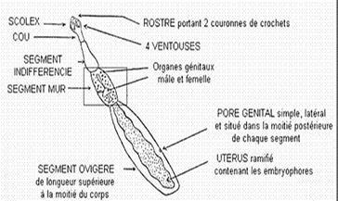
Physiopathologie :
Agent pathogène
Le ver adulte :
Il vit dans l'intestin grêle du chien, hôte définitif du parasite. C'est un petit ténia de 4 à 7 mm de long.
Sa longévité est de 24 mois environ
dans la paroi intestinale du chien
Il est constitué d'une tête, d'un cou et d'un corps

Slide 14
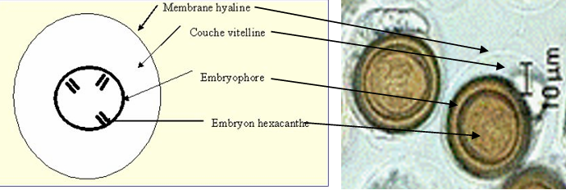
Physiopathologie :
Agent pathogène
Les œufs :
entourés d'une coque externe très fragile et d'une coque interne, épaisse, striée embryophore, qui assure à l’œuf sa résistance dans le milieu extérieur
A l'intérieur, il y a l'embryon
Longévité : 18 mois

Slide 15
Physiopathologie :
Agent pathogène
Forme larvaire ou kyste hydatique ou hydatide:
formation sphérique remplie de liquide hydatique
se développe chez les hôtes intermédiaires représentés par les herbivores, les omnivores et l'homme
Elle contient entre autre des protoscolex dont la longévité dans le milieu extérieur varie entre quelques heures et quelques jours.
Notes:
Les embryons qui arrivent à passer le filtre pulmonaire, sont acheminés par les veines pulmonaires dans le cœur gauche, puis vers l’aorte et vont rejoindre la grande circulation, pour se fixer au niveau de n’importe quel organe.

Slide 16
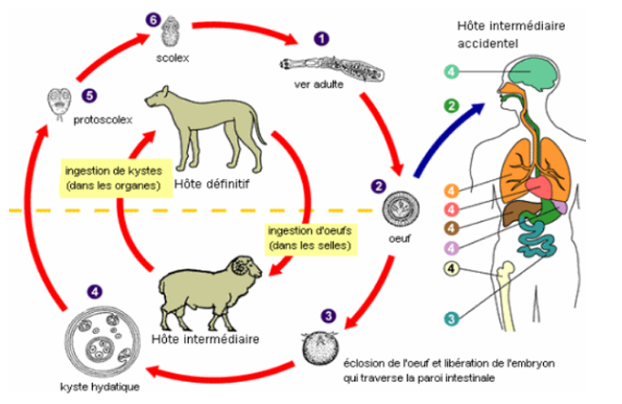
Cycle naturel du kyste hydatique
Notes:
un hôte définitif qui abrite le parasite adulte et est représenté par le chien et certains canidés sauvages (chacal, loup, renard),
un hôte intermédiaire qui abrite la forme larvaire et est représenté essentiellement par les herbivores (ovins, bovins, caprins, camélidés, herbivores sauvages) et principalement le mouton.
● L'homme n'est qu'une impasse parasitaire qui prend accidentellement la place de l'hôte intermédiaire et qui ne permet pas au cycle parasitaire de se continuer, les viscères humains n’étant pas accessibles aux chiens
L’infection de l’homme a lieu par l’ingestion des œufs éliminés dans les déjections des chiens
Dans la nature, le cycle se déroule comme suit : Le dernier anneau du ténia échinocoque, arrivé à maturité, est éliminé avec les déjections du chien. Les œufs éparpillés dans les pâturages sont ingérés par les herbivores en broutant l’herbe souillée. Le chien se contamine en ingérant des viscères d’herbivores contenant des kystes. Chaque protoscolex ingéré donnera naissance, dans le tube digestif du chien, à un ver adulte. Ainsi, se trouve bouclé le cycle animal naturel du parasite. A maturité, l’anneau germinatif est éliminé dans les déjections du chien.
L’homme est un hôte intermédiaire accidentel. Sa contamination se fait TOUJOURS par voie orale après ingestion d’œufs d'E. granulosus ; elle est donc favorisée par une mauvaise hygiène alimentaire et a lieu généralement dans l'enfance: âge des mains sales, des promenades à 4 pattes, des jeux avec les chiens. L'origine de cette contamination peut être multiple : o le contact avec des chiens parasités (caresses, léchage) o l'ingestion de crudités souillés par les déjections de chien et insuffisamment lavés o l'ingestion d'une eau contaminée par les déjections de chien (puits, …) o le contact avec un sol souillé par les déjections de chien (agriculteurs, enfants
Une fois ingérés, les œufs vont perdre leurs coques sous l’action du suc gastrique, libérant ainsi des embryons hexacanthes (oncosphères), qui, grâce à leurs crochets, aidés par les contractions intestinales et les sécrétions des glandes de pénétration, peuvent traverser activement la paroi intestinale, s’engager dans les capillaires mésentériques et passer dans la circulation veineuse, pour rejoindre la circulation systémique par l’une des trois voies suivantes : o La voie lymphatique qui fait cheminer directement les embryons dans la circulation cave, puis pulmonaire par le biais du canal thoracique. Ce mode de migration explique la grande fréquence de la localisation pulmonaire isolée du kyste hydatique chez l’enfant. o La voie cave qui est une voie accessoire permettant aux embryons d’emprunter les shunts porto-caves physiologiques pour rejoindre la circulation pulmonaire sans traverser le filtre hépatique. o La voie portale qui constitue la voie principale en emportant les embryons jusqu’au foie par le système porte. Dans 60 % des cas, ils s’y trouvent retenus par le réseau capillaire intra-hépatique

Slide 17
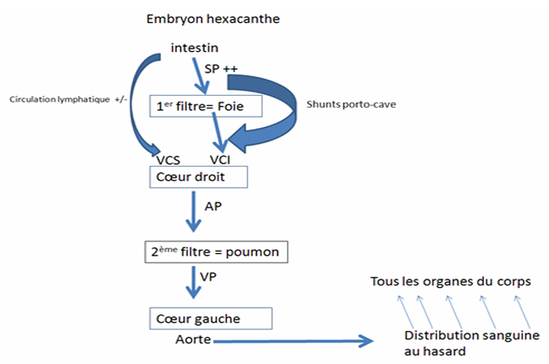
Cycle naturel du kyste hydatique
Notes:
’homme est un hôte intermédiaire accidentel.
L’embryophore ingéré va subir l’action du suc gastrique qui entraîne une dissolution de sa coque ce qui libère l’embryon hexacanthe. Celui-ci s’accroche aux villosités intestinales, traverse la paroi intestinale et gagne le foie en suivant la circulation portale. Dans 70 % des cas, la larve est arrêtée par le filtre des sinusoïdes hépatiques et se fixe dans le foie. Ailleurs, elle traverse ce premier
filtre, rejoint la grande circulation par les veines hépatiques, et de là peut se fixer aux poumons, à la rate ou dans n’importe quel autre organe.
Une fois fixé dans l’organe (foie, poumon,…), l’embryon est soit entouré par un granulome inflammatoire et détruit, soit évolue vers un kyste.
Dans ce cas, la vésiculisation se fait très rapidement : l'embryon perd ses crochets, s'entoure de mononucléaires, devient une masse protoplasmique pourvue de noyaux, qui se vacuolise et grossit lentement.
A un an, il devient fertile contenant des protoscolex.

Slide 18
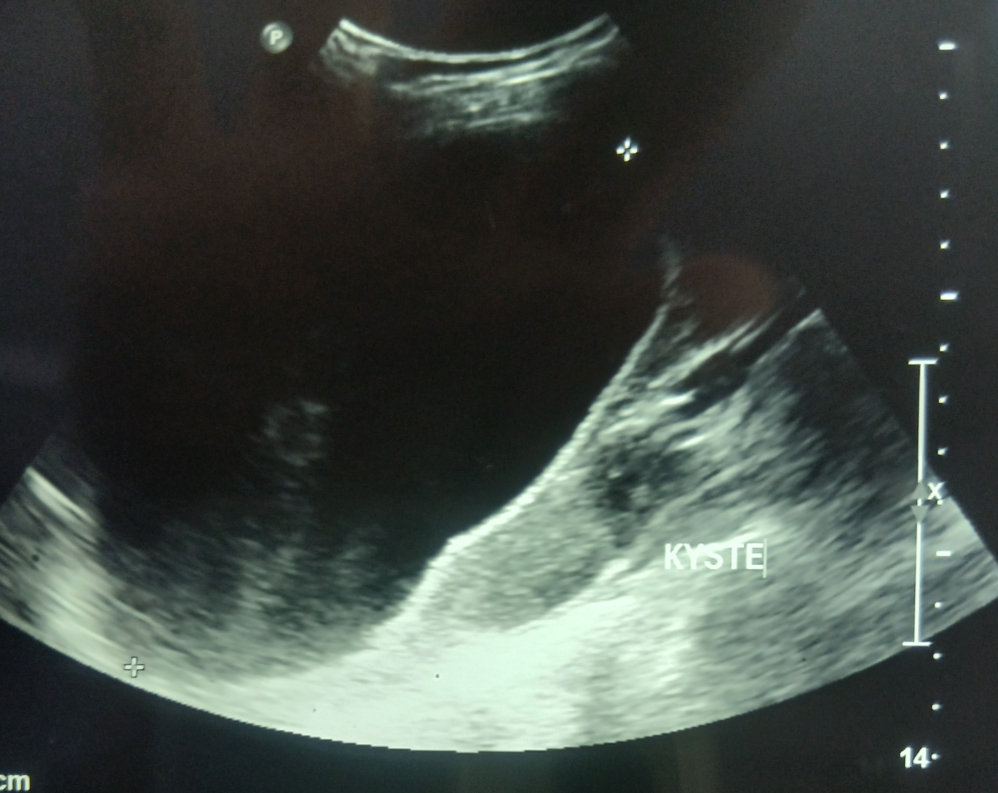
QCM 2 : Une échographie demandé a montré cet aspect, quels sont les réponses justes parmi les suivantes :
1/ Il s’agit d’un kyste hydatique type III selon la classification de Gharbi
2/ Il s’agit d’un type CE 1 de la classification de l’OMS de 10 cm du foie droit
3/ C’est une formation kystique anéchogène à paroi arrondie et limites nette siégeant au niveau du foie droit
4/ C’est un KH type CE2 de la classification de l’OMS
Réponses : 2- 3

Slide 19
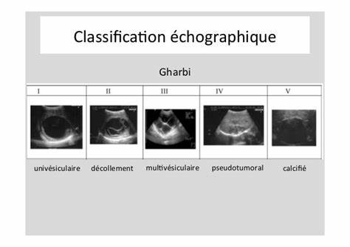
Classification de Gharbi du KHF

Slide 20
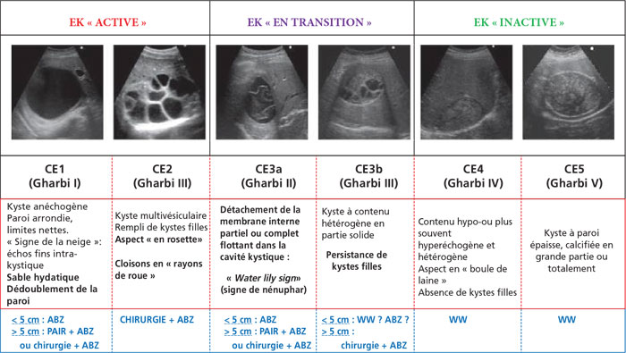
Classification OMS du KHF

Slide 21
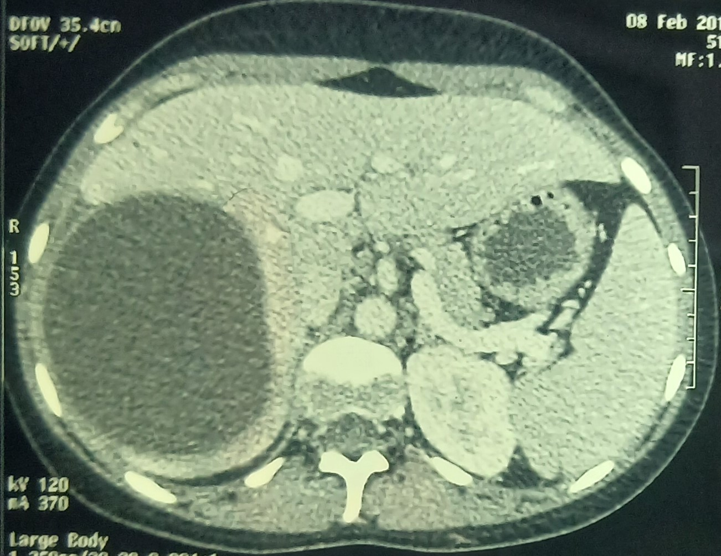
QCM 3 : Un scanner demandé a montré l’image suivante, quelles sont les réponses justes ?
1/ Il s’agit d’une volumineuse lésion kystique hypodense au niveau du segment IV du foie
2/ L’indication du scanner était la taille du kyste pour mieux étayer les rapports vasculaires et biliaires
3/ Il s’agit d’un kyste hydatique du foie non compliqué
4/ Le scanner est systématique devant tout kyste hydatique du foie
Réponses : 2-3

Slide 22
Les indications de scanner abdomino- pelvien injecté :
KHF compliqué
KHF multiples
KHK volumineux pour étudier les rapports vasculaires et biliaires
KHF de type IV de Gharbi
En cas de doute diagnostic

Slide 23
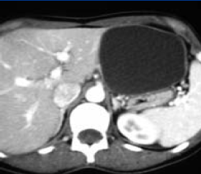
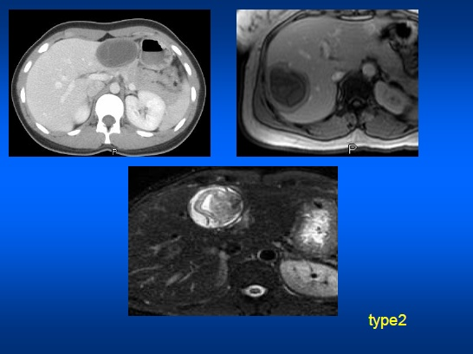
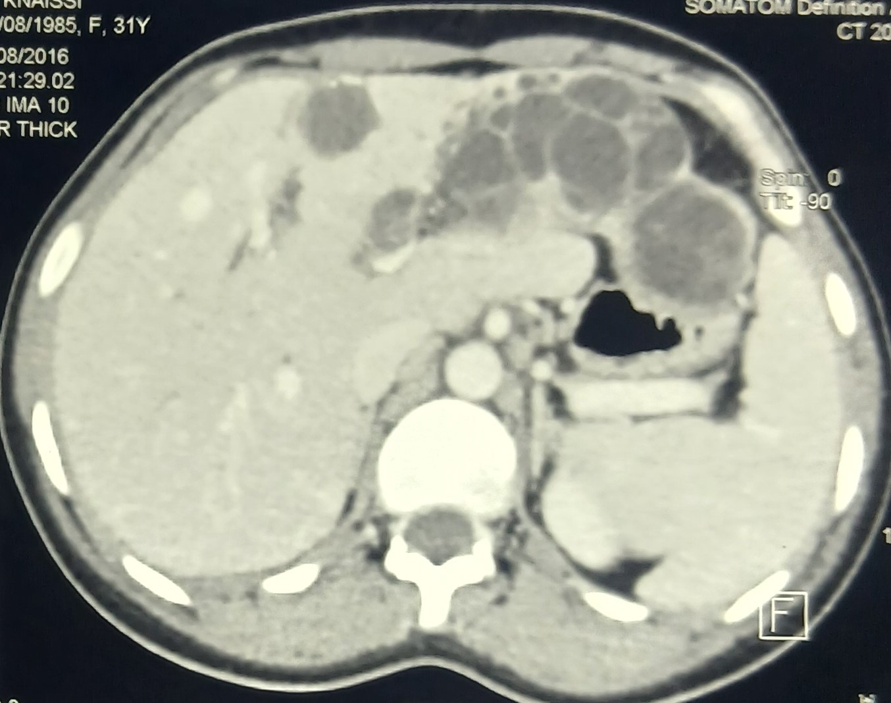
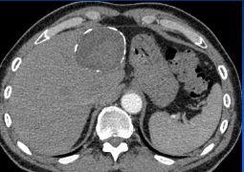
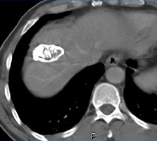
Aspects TDM du KHF :

Slide 24
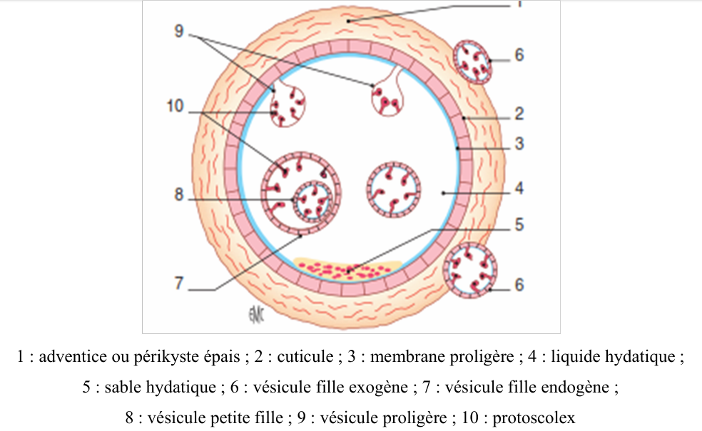
Aspect anatomo-pathologique du kyste hydatique

Slide 25
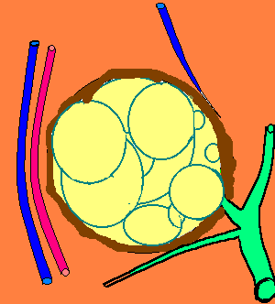
Aspect anatomo-pathologique du kyste hydatique
Les retentissements sur les structures de voisinage : complications mécanique secondaires à l’augmentation de taille du kyste
Ces complications surviennent dans 15 à 40% des cas, de deux types :
Compression biliaire ou vasculaire
Ouverture dans : les voies biliaires, thorax, péritoine, vaisseaux, peau
Notes:
de la veine cave inférieure. 2.3.2. Rupture ou ouverture : 2.3.2.1. Dans les voies biliaires : complication la plus fréquente ● Quand ouverture de petite taille < 5mm : fissuration puis passage de bile infecté dans le kyste d’où infection du kyste ● Quand ouverture ≥ 5mm : passage de matériel hydatique dans les voies biliaires d’où angiocholite hydatique. 2.3.2.2. 2.3.2.3. 2.3.2.4. 2.3.2.5. 2.3.2.6. V. Dans le thorax : pleurésie hydatique, vomique hydatique Dans la cavité péritonéale : hydatidose péritonéale Dans les vaisseaux : choc anaphylactique, embolies hydatiques Dans un organe creux : estomac, duodénum… Au niveau de la peau : exceptionnelle.

Slide 26
Aspect anatomo-pathologique du kyste hydatique
Compression : des voies biliaires, VSH, VCI, VP
Rupture ou ouverture dans :
Voies biliaires :+++
Ouverture de petite taille < 5mm : fissuration puis passage de bile infecté dans le kyste d’où infection du kyste
Ouverture ≥ 5mm : angiocholite hydatique.
Thorax : pleurésie hydatique, vomique hydatique
Cavité péritonéale : hydatidose péritonéale
Vaisseaux : choc anaphylactique, embolies hydatiques
Organe creux : estomac, duodénum…
Peau : exceptionnelle.

Slide 27
Circonstances de découverte :
SYMPTÔMES SONT INCONSTANTS :
douleurs de l’hypochondre droit à type de pesanteur,
douleur basithoracique ou lombaire, épigastralgies…
SOUVENT IL S’AGIT D’UNE DÉCOUVERTE FORTUITE :
Consultation pour un autre motif :constatation à l’examen d’une HMG ou d’une masse abdominale.
Découvert à l’imagerie (radiographie du thorax ou ASP , échographie)
Examen clinique : normal +++, parfois HMG, Voussure

Slide 28
QCM 4 : Quel est votre conduite thérapeutique :
1/ Compléter le bilan de la maladie par sérologie hydatique et radio thorax pour rechercher d’autre localisations
2/ traitement chirurgical conservateur: résection du dôme saillant
3/ Traitement radical par résection hépatique réglé
4/ Traitement médical et contrôle dans 6 mois par un scanner
Réponses : 1-2

Slide 29
Sérologie hydatique :
Sensibilité et une spécificité de l’ordre de 90 %
Si négatifs (10 %): ils n’éliminent pas le diagnostic
Ils restent utiles en cas de doute diagnostique dans les kystes types I et IV de la classification de Gharbi
Intérêt dans le suivi post-thérapeutique
Dépistage des récidives hydatiques +++
ELISA, hémagglutination indirecte, l’immunofluorescence indirecte, western-blot

Slide 30
Bilan pré-Thérapeutique :
Bilan de la maladie :
rechercher une autre localisation extra hépatique :
Examen clinique complet
Echographie abdominale complète : rate et la cavité péritonéale,
Radiographie thorax : modifie les priorités thérapeutiques
Bilan d’opérabilité du patient :
Bilan pré anesthésie générale

Slide 31
Traitement :
Moyens
Traitement chirurgical
Traitement médical
Traitement endoscopique
Traitement radiologique

Slide 32
Traitement chirurgical :
Méthodes
Traitement conservateur :
résection du dôme saillant
Traitement radical :
péri-kystectomie
péri-kysto-résection
résection hépatique réglée

Slide 33
But du traitement chirurgical:
Détruire le parasite :
Ponction aspiration : aspect du liquide: eau de roche, bilieux, infecté, mastique
Stérilisation du kyste : scoliocide : SSH
CI si aspect bilieux : risque de cholangite
Traiter la cavité kystique
Traiter les complications éventuelles

Slide 34
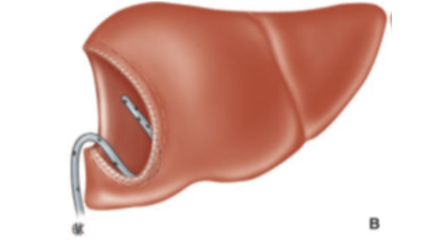
Résection dôme saillant : intervention de Lagrot
Assouplissement du périkyste si épais
ou calcifié : par péri-kystectomie intra-lamellaire
Aveuglement de petites fistules biliaire par suture s si existe
Drainage de la cavité résiduelle
Epiplooplastie

Slide 35
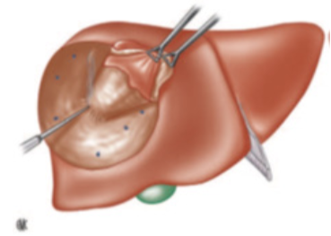
Traitement chirurgical radical :
La résection hépatique (ou hépatectomie réglée) : emporter en bloc le KHF et le territoire du foie où il siège
Périkysto-résection, périkystectomie
Geste difficile, souvent hémorragique : morbidité +++
Sacrifie le parenchyme hépatique sain

Slide 36
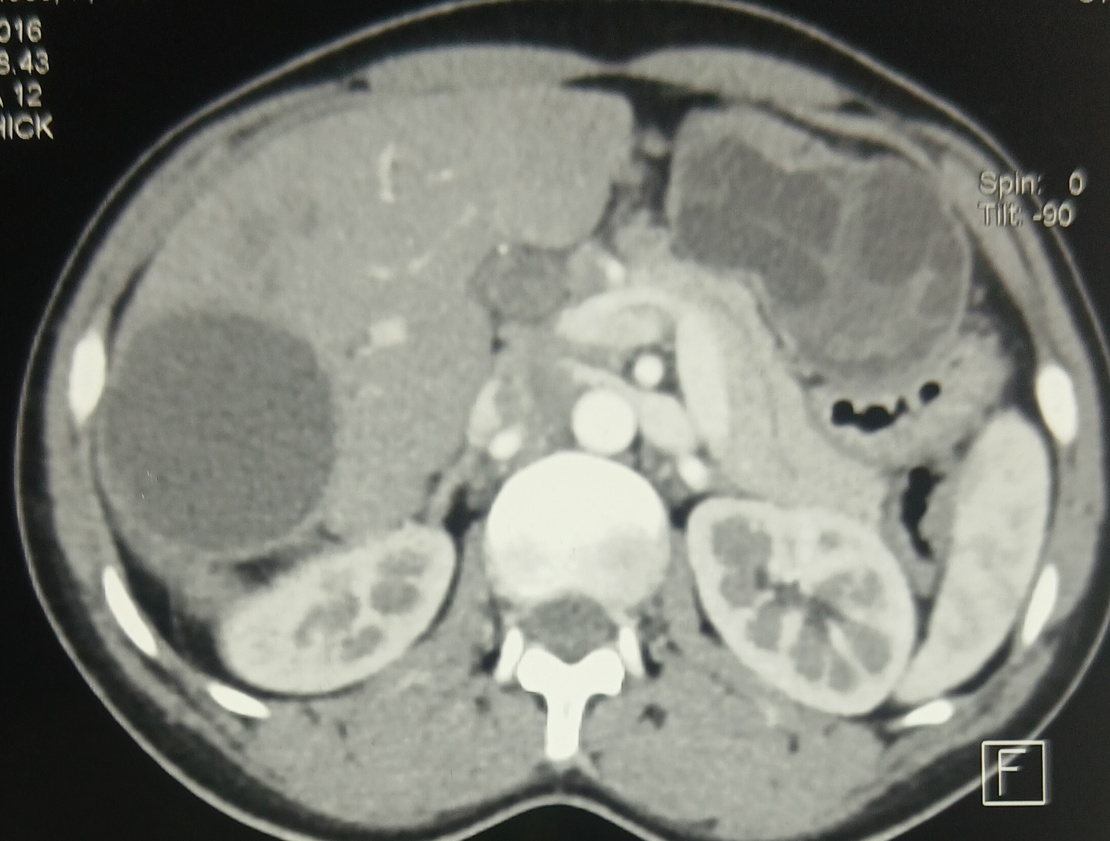
Vignette 2 :
Mme HM agée de 30 ans sans ATCDs consulte pour ictère et fièvre évoluant depuis 3 jours. A l’examen, douleur de l’HCD
A la biologie :
BT = 80 BC = 60
ASAT = 300 ALAT = 298
GGT = 134 PAL = 480
GB = 12000 CRP = 129
Créat = 90
Le scanner a montré cet aspect

Slide 37
QCM 1 :Quelles sont les éléments en faveur de KHF ouvert dans les voies biliaires ?
1/ La cholestase
2/ L’ictère
3/ Le syndrome inflammatoire biologique
4/ La durée d’évolution supérieure à 3 jours
5/ La dilatation de la VBP au scanner
Réponses : 1-2-3-5

Slide 38
Traitement du KHF ouvert dans les voies biliaires
Cholédocotomie et évacuation du contenu hydatique
Cholédocorrahaphie sur drain de Kehr
Résection du dôme saillant et traitement de la cavité résiduelle par: Ditfo ou perdromo

Slide 39
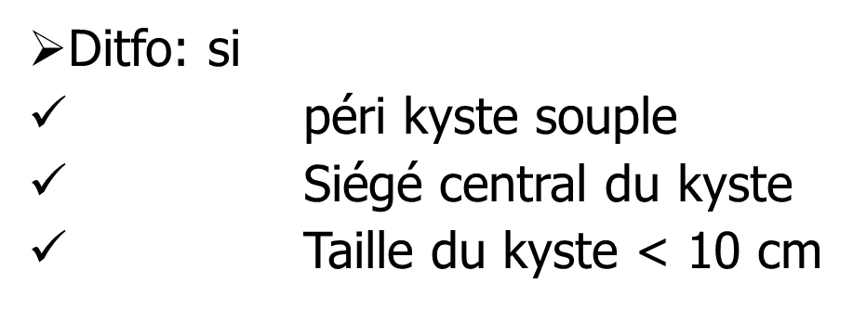
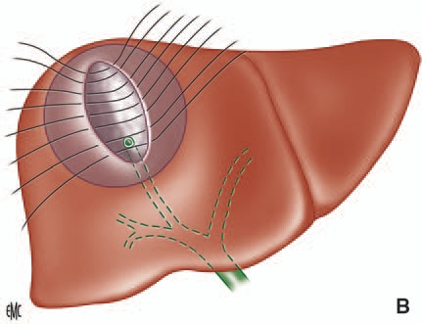
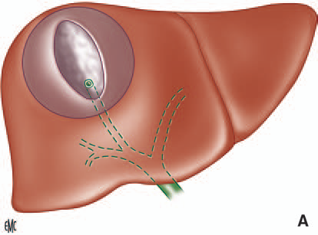
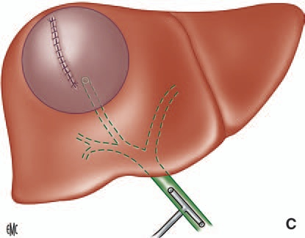
Traitement du KHF ouvert dans les voies biliaires : traitement de la cavité résiduelle :

Slide 40
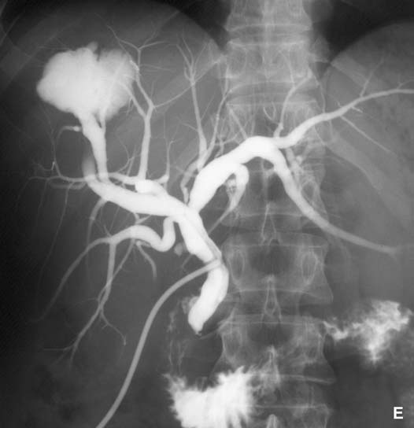
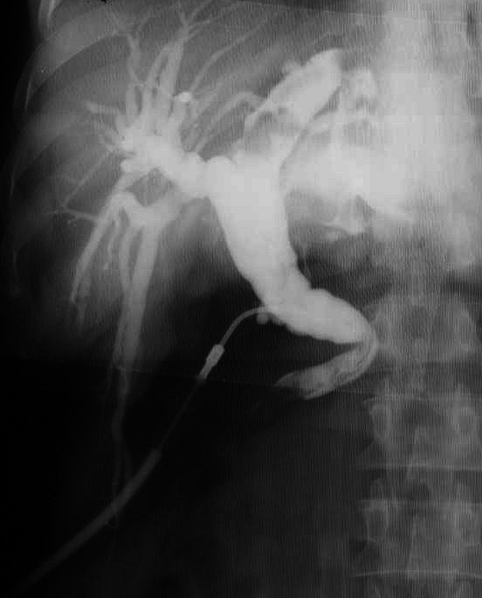
CPO :
Etude LFKB
Vérifier la présence de matériel hydatique dans la VBP

Slide 41
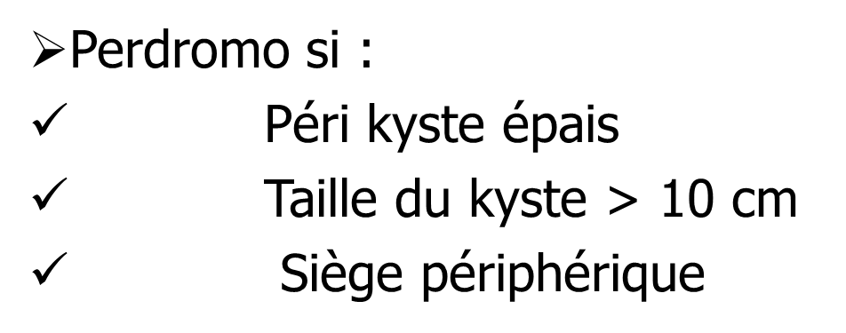
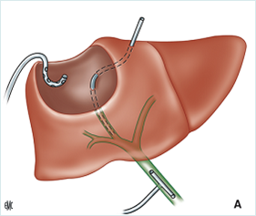
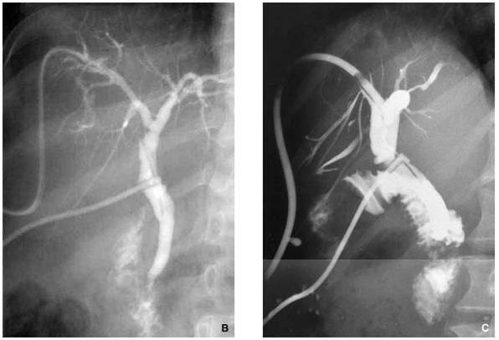
Traitement du KHF ouvert dans les voies biliaires : traitement de la cavité résiduelle :

Slide 42
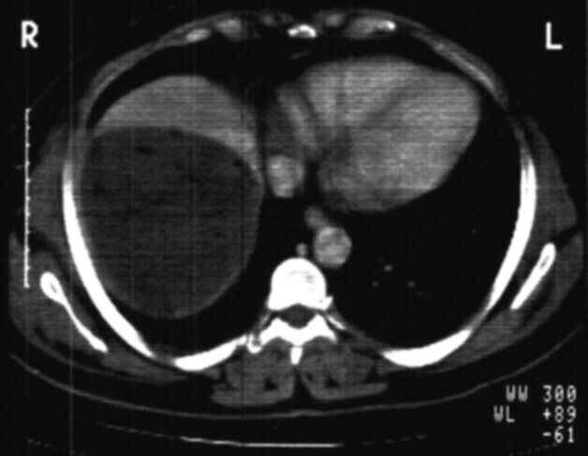
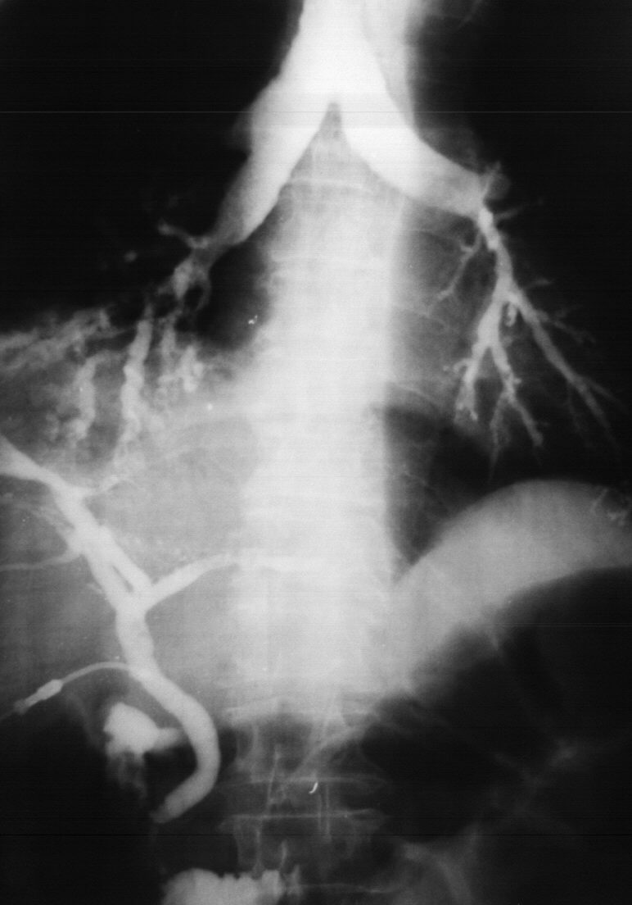
KHF ouvert dans le thorax
Symptôme : vomique hydatique ++
Traitement du KHF ouvert dans le thorax
Déconnexion kysto-diaphragmatique
(voie abdominale +/- thoracique )
Traitement de la cavité résiduelle
Traitement d’éventuelle complications biliaires concomitante

Slide 43
Autres complications :
Compressions:
- voies biliaires: ictère par rétention
- veine porte et veines sus-hépatiques: syndrome d’ HTP ou syndrome cave inférieur
Ruptures:
peuvent s’accompagner de manifestations générales de type allergique (urticaire, choc anaphylactique)
péritoine, plèvre, colon et estomac

Slide 44
Résultats du traitement chirurgical :
Mortalité opératoire < 1%
Morbidité opératoire > 15 %
  Rétention purulente dans la CR
  Fistule biliaire externe
Récidive : 5 %
  après traitement conservateur
  surveillance post-opératoire impérative

Slide 45
Prévention :
Il faut briser la chaîne de transmission en :
agissant sur les hôtes intermédiaires
stérilisant ou supprimant les sources d’infections (chien)
appliquant les règles d’hygiène (homme)
Ainsi, la prophylaxie doit être menée à 3 niveaux : moutons, chiens , hommes

Slide 46
Prévention :
1. Mouton:
Institutionnalisation des abattoirs
Interdiction des abatages non contrôlés
Contrôle vétérinaire des bêtes abattues
Contrôle du commerce des viandes
Saisie et destruction effective des viscères parasités

Slide 47
Prévention :
2. Chien:
Eviter la déambulation des chiens dans les lieux publics et les marchés
Institutionnaliser des fourrières canines pour controler les chiens errants
Dépister et traiter les chiens domestiques par le Praziquantel ou par des ténifuges. Ces cures doivent être renouvelées trois fois par an
Empêcher l’accès des abattoirs aux chiens
Ne jamais mettre à leur disposition les viscères hydatifères

Slide 48
Prévention :
3. Homme :
Appliquer les mesures d’hygiène générale: lavage des mains et des crudités et contrôle de l’eau de boisson
Informer et éduquer le public

Slide 49
Conclusion :
Maladie parasitaire - bénigne ???
Tunisie = pays d’endémie
y penser de principe
diagnostic facile
traitement chirurgical adapté aux lésions et aux moyens
politique de prévention

Slide 50
Post-test :
QCM 1 : Les signes cliniques possibles d’un kyste hydatique hépatique sont :
A. Douleur de l’hypochondre droit
B. Ictère par compression des voies biliaires
C. Hématémèse
D. Masse hépatique palpable
E. Fièvre si surinfection
Réponses correctes : A, B, D, E

Slide 51
Post-test
QCM 2 : Les examens permettent de confirmer le diagnostic de kyste hydatique du foie sont :
A. Radiographie de l’abdomen sans préparation
B. Échographie abdominale
C. Sérologie hydatique
D. IRM hépatique
E. Le scanner abdominal injecté
Réponses correctes : B, C, D, E

Slide 52
Post-test
QCM 3 : Concernant les indications opératoires dans le traitement du kyste hydatique du foie :
A. La résection du dôme saillant est chirurgie radicale du KHF
B. Une fissuration intrapéritonéale est une indication opératoire urgente
C. Les kystes volumineux, superficiels ou multivésiculaires sont souvent opérés
D. La chirurgie est toujours indiquée quel que soit le stade
E. Un kyste hydatique non compliqué peut relever d’une surveillance seule
Réponses correctes : B, C

Slide 53
Post-test
QCM 4 : Concernant le traitement du kyste hydatique hépatique :
A. Le traitement repose uniquement sur l’albendazole
B. La ponction percutanée (technique PAIR) peut être indiquée
C. La chirurgie est le traitement de choix
D. Le traitement dépend de la taille et de la localisation du kyste
E. Aucun traitement n’est nécessaire en cas de kyste calcifié et asymptomatique
Réponses correctes : B, C, D, E

Slide 54
Merci pour votre attention

